Slide 1


Slide 2
EPISÓDIO 11
O CONFLITO FINAL
ESTUDO NO CAPÍTULO 11 e 12
  Cap. 11 – OS SUCESSIVOS CONFLITOS ATÉ O TEMPO DO FIM
    O REINO PERSA
    O REINO GREGO E SUA DIVISÃO
    AS GUERRAS ENTRES OS REIS DO NORTE E DO SUL (GUERRAS SÍRIAS)
    ROMA PAGÃ
    ROMA PAPAL E O CONFLITO FINAL
  Cap. 12 – A VITÓRIA DE MIGUEL E SEU POVO
    MIGUEL SE LEVANTA E PÕE FIM AO CONFLITO
    A RESSURREIÇÃO DOS MORTOS
    O CUMPRIMENTO DAS 2300 TARDES E MANHÃS
ESTUDOS NO LIVRO DE | DANIEL
PROFECIASDEDANIEL.COM.BR

Slide 3
EPISÓDIO 11
ESTUDO NO CAPITULO 11 e 12
DANIEL 8 a 12 COMO UM LIVRO SEPARADO
Capítulo 8 – Visão profética
Capítulo 9 – Explicação sobre o Messias
Capítulo 10 – Conflito espiritual
Capítulo 11 – Conflito real
Capítulo 12 – Vitória de Deus
HEBR.
HEBR.
Capítulo 1 - Introdução
Capítulo 2 – Sonho profético
Capítulo 3 – Provação na Fornalha
Capítulo 4 – Humilhação de Nabucodonosor
Capítulo 5 – Deposição de Belssazar
Capítulo 6 – Provação na Cova
Capítulo 7 – Visão profética
ARAM.
O tema do capítulo 8 ao 12 é a visão das 2.300 tardes e manhãs, este é o tema que Daniel não entende e que procura entender pelas profecias e Gabriel é enviado para explicar a ele por 3x. “Encerra as palavras e sela este livro até ao fim do tempo”.
ESTUDOS NO LIVRO DE | DANIEL
PROFECIASDEDANIEL.COM.BR

Slide 4
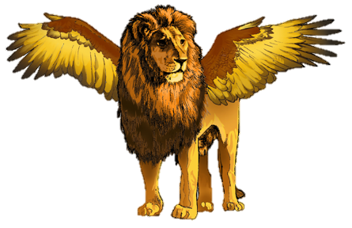
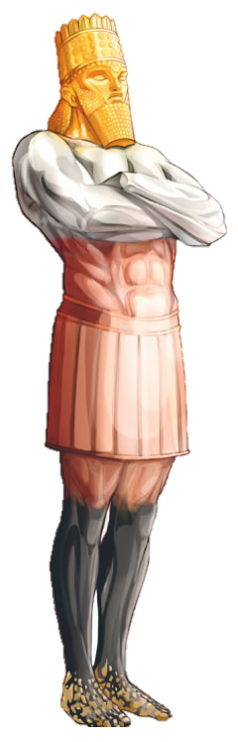
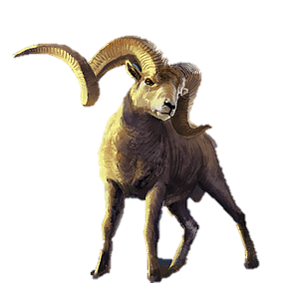
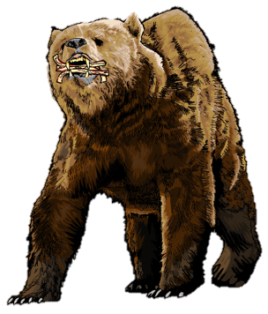
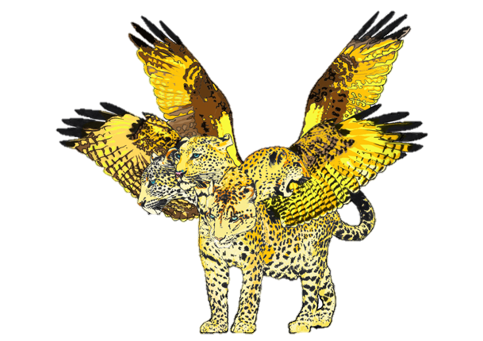
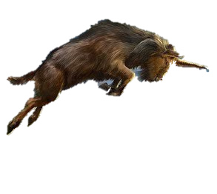


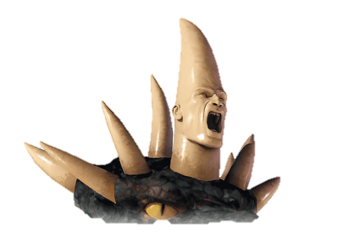
EPISÓDIO 11
ESTUDO NO CAPITULO 11 e 12
BABILÔNIA (605-539 aC)
MEDO-PERSA (539-331 aC)
GRÉCIA (331-168 aC)
ROMA (168 aC– 476 dC)
EUROPA (ROMA DIVIDIDA / UNIÃO ESTADO + RELIGIÃO)
ESTUDOS NO LIVRO DE | DANIEL
PROFECIASDEDANIEL.COM.BR

Slide 5
EPISÓDIO 11
ESTUDO NO CAPITULO 11 e 12
DANIEL 2 | DANIEL 7 | DANIEL 8 | IDENTIDADE
OURO | LEÃO COM ASAS | - | BABILÔNIA
PRATA | URSO COM UM LADO MAIOR QUE O OUTRO | CARNEIRO COM UM CHIFRE MAIOR QUE O OUTRO | MEDO-PERSAS
BRONZE | LEOPARDO COM 4 CABEÇAS E 4 ASAS | BODE COM UM CHIFRE NOTÁVEL | GREGOS
FERRO | ANIMAL TERRÍVEL | CHIFRE PEQUENO (FASE INICIAL) | ROMA PAGÃ
FERRO COM BARRO | ANIMAL TERRÍVEL COM DEZ CHIFRES E CHIFRE PEQUENO | CHIFRE PEQUENO (FASE FINAL) | ROMA PAPAL
ESTUDOS NO LIVRO DE | DANIEL
PROFECIASDEDANIEL.COM.BR

Slide 6
EPISÓDIO 11
ESTUDO NO CAPITULO 11 e 12
DANIEL 2 | DANIEL 7 | DANIEL 8 e 9 | DANIEL 10 - 12 | IDENTIDADE
OURO (2.32,37-38) Reino concedido por Deus | LEÃO COM ASAS (7.4,17) Com asas de águia Asas arrancadas, posto de pé como homem e lhe foi dado coração de homem | - |  | BABILÔNIA (605–539 a.C.)
PRATA (2.32,39) Reino inferior a a Babilônia | URSO (7.5,17) Um lado maior que o outro 3 costelas na boca Come muita carne | CARNEIRO (8.3-4,20) Um chifre mais alto Marradas 3 direções Reis medo-persas | REIS PERSAS (10.1,13,20;11,2) | MEDO-PERSAS (539-331 a.C.)
BRONZE (2.32,39) Domínio sobre toda a terra | LEOPARDO (7.6,17) 4 asas de ave 4 cabeças Foi-lhe dado o domínio | BODE (8.5-8,21-22) Vem sem tocar o chão Chifre notável 1 rei 4 chifres, 4 reinos Expansão para os 4 ventos Rei da Grécia | GRÉCIA (10.20; 11.3-13) Rei poderoso (11.3) Reino quebrado e repartido aos 4 ventos do céu (11.4) Lutas entre os reis do sul e do norte (11.5-13) | GREGOS (331-168 a.C.)
FERRO (2.33,40) Forte como ferro Tudo esmiúça, esmaga | ANIMAL TERRÍVEL (7.7,19,23) Sobremodo forte Grandes dentes de ferros unhas de bronze Devorava, fazia em pedaços e pisava o que sobejava | CHIFRE PEQUENO FASE INICIAL (8.9-12,23-25; 0.26-27) Muito forte para o sul, oriente e terra gloriosa (8.9) Atinge o exército do Céu (8.10,12,24) Contra o Príncipe/Messias (contínuo tirado, santuário destruído, abominação desoladora) (8,11,25; 9.26b,27b) | REI DO NORTE R. PAGÃ (11.14-31) Contra o sul e a terra gloriosa (11.15-16) Contra o povo escolhido (11.15) Contra o Príncipe e a santa aliança (santuário profanado, contínuo tirado, abominação desoladora) (11.22,30-31) | ROMA PAGÃ (168 a.C. – 476 d.C.)
ESTUDOS NO LIVRO DE | DANIEL
PROFECIASDEDANIEL.COM.BR

Slide 7
EPISÓDIO 11
ESTUDO NO CAPITULO 11 e 12
DANIEL 2 | DANIEL 7 | DANIEL 8 e 9 | DANIEL 10 - 12 | IDENTIDADE
FERRO COM BARRO (2.33, 41-43) Reino dividido (2.41) Forte e fraco (2.41-42) Tentativa de união por semente humana mas sem sucesso (2.43) União do religioso com restante do poder politico anterior | ANIMAL TERRÍVEL COM DEZ CHIFRES E CHIFRE PEQUENO (7.7-8,20-21,24-25) 10 Chifres (7.7,24) Outro chifre pequeno, arranca outros 3 (7.8,24) Chifre com olhos de homem e boca que fala insolências (7.8,24-25) Contra o Altíssimo (7.25) Persegue os santos (7.21,25) Muda os tempos e a lei (7.25) 3,5 tempos (7.25) | CHIFRE PEQUENO FASE FINAL (8.11-12,24-25) Astuto, prospera o engano e destrói muitos (8.24-25) Destrói os poderosos e o povo santo (8.24) Lança a verdade por terra (8.12) Contínuo tirado, santuário profanado (8.11) Atinge o Príncipe (8.11,25) 2300 tardes e manhãs (8.13-14) | REI DO NORTE R. PAPAL (11.31-45;12.7-12) Age segundo sua vontade e perverte muitos (11.32,36) Destrói os entendidos dentre o povo (11.33-35) Se opõe e blasfema contra Deus (11.36-39) Contínuo tirado, santuário profanado, abominação desoladora (11.31) Tentativa final destruição do povo de Deus (11.44-45) 3,5 tempos, 1290 e 1335 dias (12.7,11-12) | ROMA PAPAL (476 d.C. – até o fim)
PEDRA (2.34-35,44-45) Cortada sem auxílio de mãos (2.34) Fere a estatua nos pés e esmiúça (2.34) Esmiuça toda a estátua (2.34-35) Torna-se uma montanha que enche toda a terra (2.35) Reino eterno que jamais passará (2.44) | JUÍZO DIVINO (7.9-12,22,26) Tronos estabelecidos, livros abertos (7.9-10) Chifre pequeno/animal terrível foi morto e queimado (7.11) Juízo sobre os outros animais (7.12) FILHO DO HOMEM (7.13-14,18,22,27) Recebe o reino e domínio eterno sobre todos os povos que jamais passará (7.14,27) Os santos recebem o reino (7.18,22,27) | PURIFICAÇÃO DO SANTUÁRIO (8.13-14,17-19,25-26;9.24-27) Santuário purificado (8.14) Chifre pequeno será quebrado sem esforço de mãos humanas (8.25) Solução do problema do pecado; Messias cortado; aliança universalizada; sistema sacrifical cumprido (9.24-27a) Destruição determinada se derramará sobre o assolador (9.27c) | JUÍZO DIVINO Tempo determinado (11.35) O rei do norte chegará a seu fim e não haverá quem o socorra (11.45) MIGUEL SE LEVANTA (12.1-3) Tempo de angústia e salvação para o povo de Deus (12.1) Ressurreição e glória eterna (11.2-3) | REINO DE DEUS
ESTUDOS NO LIVRO DE | DANIEL
PROFECIASDEDANIEL.COM.BR

Slide 8
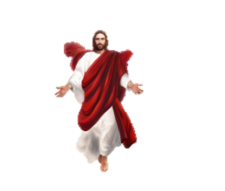
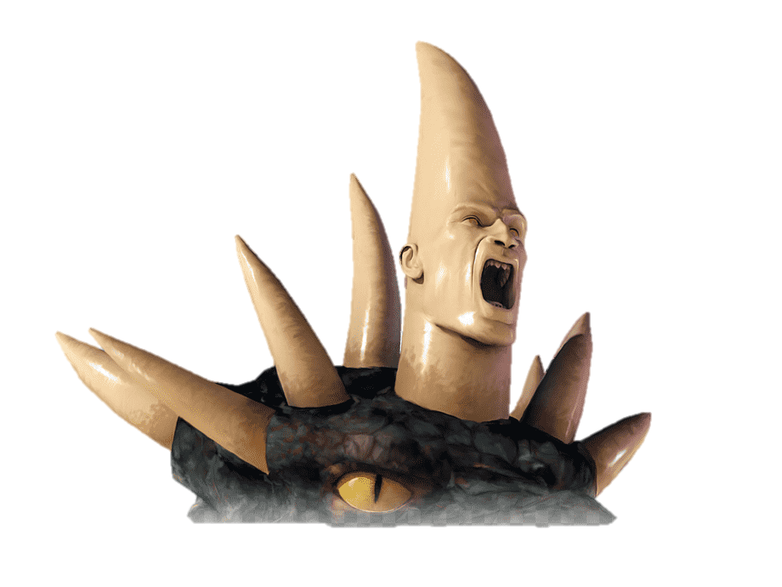

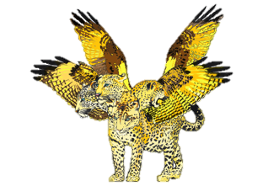


EPISÓDIO 11
ESTUDO NO CAPITULO 11 e 12
LINHA DO TEMPO DA PROFECIA DE DANIEL
INICIO DO JUÍZO CELESTIAL 1844
JUÍZO EM ANDAMENTO
VANDALOS
BABILÔNIA
(605-539 aC)
MEDO-PERSA (
539-331 aC)
VANDALOS
ROMA PAPAL
(538 aC– 1798 dC - ?)
REINO DE DEUS
(eternidade)
GRÉCIA
(331-168 aC)
ROMA
(168 aC– 476 dC)
TEMPO ATUAL
(2021)
ESTUDOS NO LIVRO DE | DANIEL
PROFECIASDEDANIEL.COM.BR

Slide 9
EPISÓDIO 11
ESTUDO NO CAPITULO 11 e 12
DIVISÃO HISTÓRICA DO CAPITULO 11
VERSOS | EVENTO
(1-2) | REIS PERSAS
(3) | GRÉCIA – ALEXANDRE O GRANDE
(4) | DIVISÃO DO IMPÉRIO GREGO ENTRE OS 4 GENERAIS DE ALEXANDRE (CASSANDRO, LISIMACO, SELEUCO E PTOLOMEU)
(5-13) | GUERRAS SIRIAS ENTRE O REINO SELEUCIDA (REI DO NORTE) E O REINO PTOLOMAICO (REI DO SUL)
(14-28) | ROMA PAGÃ (REI DO NORTE)
(31-45) | ROMA PAPAL (REI DO NORTE)
ESTUDOS NO LIVRO DE | DANIEL
PROFECIASDEDANIEL.COM.BR

Slide 10
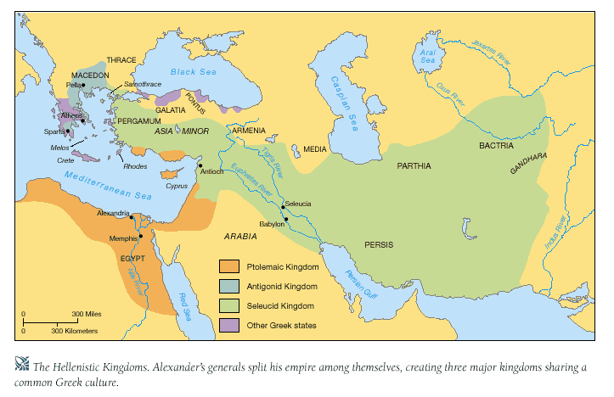
EPISÓDIO 11
ESTUDO NO CAPITULO 11 e 12
CONCEITO BIBLICO GEOGRAFICO DE REI DO NORTE E REI DO SUL
REI DO NORTE
PALESTINA
REI DO SUL
ESTUDOS NO LIVRO DE | DANIEL
PROFECIASDEDANIEL.COM.BR

Slide 11
EPISÓDIO 11
ESTUDO NO CAPITULO 11 e 12
CONCEITO BIBLICO ESPIRITUAL DE REI DO NORTE E REI DO SUL
O Norte é a representação bíblica do mal, que usurpa a Deus (Is. 14.31; Jr 1.14);
Essa linguagem tem sua origem na ameaça representa pelo exércitos babilônicos, que subiram sobre a Crescente Fértil e desceram do norte. Babilônia a grande usurpadora, rapidamente foi assimilada na imagem do norte;
A ligação entre Babilônia e o norte encontra confirmação adicional na literatura do antigo Oriente Médio, Baal residia no norte, portanto Babilônia ou Ball carregam implicações religiosas de usurpação da posição de Deus;
Isaías fala sobre o rei de Babilônia com essa idéia em mente (Is 14.13,13).
ESTUDOS NO LIVRO DE | DANIEL
PROFECIASDEDANIEL.COM.BR

Slide 12
EPISÓDIO 11
ESTUDO NO CAPITULO 11 e 12
CONCEITO BIBLICO ESPIRITUAL DE REI DO NORTE E REI DO SUL
O sul na Bíblia simboliza o poder humano sem Deus;
O sul simboliza o Egito, especialmente faraó em sua rejeição orgulhosa de Deus (Ex 5.2);
Os profetas entendiam que fazer aliança com o Egito significava deslocar a fé em Deus para a humanidade – a fé na humanidade substituindo a fé em Deus (Is 31.1-3);
ESTUDOS NO LIVRO DE | DANIEL
PROFECIASDEDANIEL.COM.BR

Slide 13
EPISÓDIO 11
ESTUDO NO CAPITULO 11 e 12
MERISMA E AS DUAS INTERPRETAÇÕES CORRENTES
Merisma – utilização de dois contrastes para formar um pensamento reproduzindo o todo. Técnica utilizada na biologia, mas principalmente no âmbito jurídico.
Ex.
Gn 1.1 – No princípio criou Deus os céus e a terra. (Sl 89.12; Ez 21.3-4);
ESTUDOS NO LIVRO DE | DANIEL
PROFECIASDEDANIEL.COM.BR

Slide 14
EPISÓDIO 11
ESTUDO NO CAPITULO 11 e 12
MERISMA E AS DUAS INTERPRETAÇÕES CORRENTES
Tanto a estrutura literária do texto quanto o simbolismo da referência Norte-Sul pressupõe um conflito de natureza espiritual – os capítulos 8, 9 e 10 já nos prepara para isso.
A partir do versículo 5, a narração se desenvolve em seis seções. As três primeiras (A B C), são simétricas as três últimas (A’ B’ C’). As duas partes refletem uma à outra tematicamente e linguisticamente. Além disso, os ataques dos dois poderes se alternam.
A – SUL (5-8) | A’ – NORTE (13-25ª)
B – NORTE (9-10) | B’- SUL (25b– 7)
C – SUL (11-12) | C’ – NORTE (28-39)
A simetria e a estrutura dessas passagens nos previnem contra uma interpretação estritamente literal e histórica. Essa técnica sugere algo mais e além do que o evento em si. As alusões ao Norte e ao Sul tornam-se abstratas e metafóricas.
ESTUDOS NO LIVRO DE | DANIEL
PROFECIASDEDANIEL.COM.BR

Slide 15
EPISÓDIO 11
ESTUDO NO CAPITULO 11 e 12
MERISMA E AS DUAS INTERPRETAÇÕES CORRENTES
A Sul (5- 8) | A’ Norte (13-25ª)
Com grande poder v.5 | Com um grande exército e muito equipamento v. 13
Acordos entre o sul e norte (iniciados pelo Sul) v.6 | Acordos entre o norte e o sul (iniciados pelo Norte) v.17
O acordo fracassa v.6 | O acordo fracassa v.17
Uma filha é dada v.6 | Uma filha é dada v.17
Irá se levantar em seu lugar e entrará em sua fortaleza v.7 | Levantar-se-á em seu lugar, voltará à fortaleza v.18-25a
ESTUDOS NO LIVRO DE | DANIEL
PROFECIASDEDANIEL.COM.BR

Slide 16
EPISÓDIO 11
ESTUDO NO CAPITULO 11 e 12
MERISMA E AS DUAS INTERPRETAÇÕES CORRENTES
B Norte (9- 10) | B’ Sul (25b-27)
Um grande exército v.9 | Um grande exército v. 25
Os filhos do rei do Norte prepararão uma guerra contra o domínio do rei do Sul v.10 | Ele despertará sua força contra o rei do Norte v.25
Varre como uma inundação v.10 | O exército varre como uma inundação v.26
ESTUDOS NO LIVRO DE | DANIEL
PROFECIASDEDANIEL.COM.BR

Slide 17
EPISÓDIO 11
ESTUDO NO CAPITULO 11 e 12
MERISMA E AS DUAS INTERPRETAÇÕES CORRENTES
C Sul (11- 12) | C’ Norte (28-39)
[o coração do] rei se encherá de orgulho v.12 | Mas seu coração se levantará v. 28
Matará muitos milhares v.12 | E muitos se unirão a eles v.34
ESTUDOS NO LIVRO DE | DANIEL
PROFECIASDEDANIEL.COM.BR

Slide 18
EPISÓDIO 11
ESTUDO NO CAPITULO 11 e 12
MERISMA E AS DUAS INTERPRETAÇÕES CORRENTES
Merisma – utilização de dois contrastes para formar um pensamento reproduzindo o todo. Técnica utilizada na biologia, mas principalmente no âmbito jurídico.
Dialética (AO 1945: dialéctica) (do grego διαλεκτική (τέχνη), pelo latim dialectĭca ou dialectĭce) é um método de diálogo cujo foco é a contraposição e contradição de ideias que levam a outras ideias e que tem sido um tema central na filosofia ocidental e oriental desde os tempos antigos.
TESE x ANTÍTESE = SÍNTESE
ESTUDOS NO LIVRO DE | DANIEL
PROFECIASDEDANIEL.COM.BR

Slide 19
EPISÓDIO 11
ESTUDO NO CAPITULO 11 e 12
CORRENTES DE INTERPRETAÇÃO DO CAPITULO 11
Histórica literal, atribuindo os eventos do Rei do Sul ao Islamismo;
Histórica ideológica, a partir do momento em que o Rei do Sul e o Rei do Norte surgem a interpretação se torna ideológica;
Histórica futurista, os eventos finais (40-45) são atribuídos a reconstrução do templo em Israel e conversão do povo judeu;
Histórica bíblica, interpretação histórica mas não literal, a simbologia adotada na interpretação é respaldada pelo texto bíblico e os acontecimentos históricos – os capítulos 8,9 e 10 prepararam o caminho para essa interpretação do capítulo 11.
ESTUDOS NO LIVRO DE | DANIEL
PROFECIASDEDANIEL.COM.BR

Slide 20
EPISÓDIO 11
ESTUDO NO CAPITULO 11 e 12
DIVISÃO HISTÓRICA DO CAPITULO 11
VERSOS | EVENTO
(1-2) | REIS PERSAS
(3) | GRÉCIA – ALEXANDRE O GRANDE
(4) | DIVISÃO DO IMPÉRIO GREGO ENTRE OS 4 GENERAIS DE ALEXANDRE (CASSANDRO, LISIMACO, SELEUCO E PTOLOMEU)
(5-13) | GUERRAS SIRIAS ENTRE O REINO SELEUCIDA (REI DO NORTE) E O REINO PTOLOMAICO (REI DO SUL)
(14-28) | ROMA PAGÃ (REI DO NORTE)
(31-45) | ROMA PAPAL (REI DO NORTE)
ESTUDOS NO LIVRO DE | DANIEL
PROFECIASDEDANIEL.COM.BR

Slide 21
EPISÓDIO 11
ESTUDO NO CAPITULO 11 e 12
¹Eu, pois, no primeiro ano de Dario, o medo, levantei-me para animá-lo e fortalecê-lo.
²E agora te declararei a verdade: Eis que ainda três reis estarão na Pérsia, e o quarto acumulará grandes riquezas, mais do que todos; e, tornando-se forte, por suas riquezas, suscitará a todos contra o reino da Grécia.
³Depois se levantará um rei valente, que reinará com grande domínio, e fará o que lhe aprouver.
⁴Mas, estando ele em pé, o seu reino será quebrado, e será repartido para os quatro ventos do céu; mas não para a sua posteridade, nem tampouco segundo o seu domínio com que reinou, porque o seu reino será arrancado, e passará a outros que não eles.
Daniel 11:1-4
A profecia é dada no reinado de Ciro (559-530 a.C.) em corregência com Dario, os reis que se levantariam:
Cambisses II (530-522 a.C.)
Falso Esmérdis (522 a.C.)
Dario I Histapes (522-486 a.C.)
Xerxes I (486-465 a.C.) – Assuero de Ester, muito rico levou 2 milhões de homes para atacar Atenas em 480 a.C
REIS PERSAS
Alexandre sobre ao trono da Macedônia em 336 a.C. e em poucos anos, estabeleceu um império desde a Turquia até a Índia. Morreu em 323 a.C. aos 33 anos de idade em Babilônia.
Seu reino foi dividido entre os seus 4 generais: Cassandro, Lisimaco, Seleuco e Ptolomeu.
GRÉCIA
E DIVISÃO DO REINO
ESTUDOS NO LIVRO DE | DANIEL
PROFECIASDEDANIEL.COM.BR

Slide 22
EPISÓDIO 11
ESTUDO NO CAPITULO 11 e 12
GUERRAS SIRIAS
VERSOS | EVENTO
(5) | Rei do Sul: Ptolomeu I Sóter, rei do Egito Rei do Norte: Seleuco I Nicator, rei do Síria
(6-9) | Ptolomeu II Filadelfo x Antíoco Sóter Antíoco II Teos x Ptolomeu II Filadelfo Ptolomeu III Evergeta x Seleuco II Calinico | Primeira Guerra Siria (274-271 a.C.) Segunda Guerra Siria (260-253 a.C.) Terceira Guerra Siria (246-241 a.C.)
(10-13) | Antíoco III Magno x Ptolomeu IV Filopator | Quarta Guerra Síria (219-217 a.C.)
(14-15) | Antíoco III Magno x Ptolomeu V Epifânio Antíoco IV Epifanio x Governo Ptolomaico (Proteção de Roma) | Quinta Guerra Síria (202-200 a.C.) Sexta Guerra Síria (170-168 a.C.)
ESTUDOS NO LIVRO DE | DANIEL
PROFECIASDEDANIEL.COM.BR

Slide 23
EPISÓDIO 11
ESTUDO NO CAPITULO 11 e 12
⁵E será forte o rei do sul; mas um dos seus príncipes será mais forte do que ele, e reinará poderosamente; seu domínio será grande.
⁶Mas, ao fim de alguns anos, eles se aliarão; e a filha do rei do sul virá ao rei do norte para fazer um tratado; mas ela não reterá a força do seu braço; nem ele persistirá, nem o seu braço, porque ela será entregue, e os que a tiverem trazido, e seu pai, e o que a fortalecia naqueles tempos.
⁷Mas de um renovo das raízes dela um se levantará em seu lugar, e virá com o exército, e entrará na fortaleza do rei do norte, e operará contra eles, e prevalecerá.
⁸Também os seus deuses com as suas imagens de fundição, com os seus objetos preciosos de prata e ouro, levará cativos para o Egito; e por alguns anos ele persistirá contra o rei do norte.
Daniel 11:5-8
Ptolomeu, rei do sul, acolheu Seleuco em seu reino quando este foi expulso de Babilônia por seu rival, Antígono.
Seleuco se tornou o principal príncipe ou general de Ptolomeu, se tornando muito forte, com a ajuda de Ptolomeu, Seleuco recuperou seus territórios, se tornando mais forte que Ptolomeu.
Os dois reinos selaram a paz mediante o casamento de Antioco II Teos (neto de Seleuco) com Berenice, filha de Ptolomeu II, mas não deu certo. Após a morte de Ptolomeu II, Antíoco se separou e volto para sua ex-mulher, Laódice, essa por sua vez orquestrou a morte de Antíoco, Berenice e do filho de Berenice.
Essa atitude provocou uma reação furiosa de Ptolomeu III, irmão de Berenice, ele invadiu o reino do norte e infligiu uma grande derrota, voltou para sua terra trazendo os deuses sírios, prata e ouro.
GUERRAS
SÍRIAS
ESTUDOS NO LIVRO DE | DANIEL
PROFECIASDEDANIEL.COM.BR

Slide 24
EPISÓDIO 11
ESTUDO NO CAPITULO 11 e 12
⁹E entrará no reino o rei do sul, e tornará para a sua terra.
¹⁰Mas seus filhos intervirão e reunirão uma multidão de grandes forças; e virá apressadamente e inundará, e passará adiante; e, voltando levará a guerra até a sua fortaleza.
¹¹Então o rei do sul se exasperará, e sairá, e pelejará contra ele, contra o rei do norte; este porá em campo grande multidão, e aquela multidão será entregue na sua mão.
¹²A multidão será tirada e o seu coração se elevará; mas ainda que derrubará muitos milhares, contudo não prevalecerá.
¹³Porque o rei do norte tornará, e porá em campo uma multidão maior do que a primeira, e ao fim dos tempos, isto é, de anos, virá à pressa com grande exército e com muitas riquezas.
¹⁴E, naqueles tempos, muitos se levantarão contra o rei do sul; e os violentos dentre o teu povo se levantarão para cumprir a visão, mas eles cairão.
¹⁵E o rei do norte virá, e levantará baluartes, e tomará a cidade forte; e os braços do [rei do] sul não poderão resistir, nem o seu povo escolhido, pois não haverá força para resistir.
Daniel 11:9-15
Os dois reinos frequentemente retomavam suas disputas, durante mais de um século os judeus observaram essas guerras.
Em 242 a.C. Seleuco II Calínico tentou vingar-se da grande derrota sofrida, mas seu exército foi destruído e teve de retornar para sua terra.
Seleuco III e Antíoco III o Grande fizeram guerra novamente contra o sul.
Em 217 a.C. foi travada a batalha de Ráfia, neste ano 70.000 soldados e 5.000 cavaleiros se achavam empenhados de cada lado. O exército do norte acabou sendo derrotado pelo sul.
Após sua derrota em Rafia, Antíoco III se organizou e preparou-se para um segundo ataque ao Egito. Naquela eopca o sul tinha um novo rei Ptolomeu V Epifânio, um garoto de 6 anos de idade.
Antíoco III fez uma aliança com Felipe da Macedônia e se ergueram contra o rei do sul.
GUERRAS
SÍRIAS
ESTUDOS NO LIVRO DE | DANIEL
PROFECIASDEDANIEL.COM.BR

Slide 25
EPISÓDIO 11
ESTUDO NO CAPITULO 11 e 12
O que vier (Roma) fará segundo sua vontade e ninguém poderá resistir diante dele. Roma surge no cenário protegendo o Egito de Antíoco IV, posteriormente entrará na terra gloriosa, Palestina.
(Julio César, Cleopatra e traição de Julio Cesar pelo senado romano, organizado por G. Cassius Longinus)
César Augusto foi o primeiro imperador romano, foi este que também estabeleceu o imposto do império (Lc 2.1) na sua época foi estabelecida a - Pax Romana foi um período de paz e prosperidade que aconteceu de 27 a.C. até 180 d.C.
¹⁶O que, pois, há de vir contra ele fará segundo a sua vontade, e ninguém poderá resistir diante dele; e estará na terra gloriosa, e por sua mão haverá destruição.
¹⁷E dirigirá o seu rosto, para vir com a potência de todo o seu reino, e com ele os retos, assim ele fará; e lhe dará uma filha das mulheres, para corrompê-la; ela, porém, não subsistirá, nem será para ele.
¹⁸Depois virará o seu rosto para as ilhas, e tomará muitas; mas um príncipe fará cessar o seu opróbrio contra ele, e ainda fará recair sobre ele o seu opróbrio.
¹⁹Virará então o seu rosto para as fortalezas da sua própria terra, mas tropeçará, e cairá, e não será achado.
²⁰E em seu lugar se levantará quem fará passar um arrecadador pela glória do reino; mas em poucos dias será quebrantado, e isto sem ira e sem batalha.
Daniel 11:16-20
ROMA PAGÃ
ESTUDOS NO LIVRO DE | DANIEL
PROFECIASDEDANIEL.COM.BR

Slide 26
EPISÓDIO 11
ESTUDO NO CAPITULO 11 e 12
Tibério não era filho de Augusto, mas de sua esposa, Lívia. Relutante e sem alternativas Augusto fez de Tibério seu sucessor. Tibério era conhecido como um homem sem caráter e vil, foi em seu reinado que Jesus Cristo nosso Senhor foi crucificado.
²¹Depois se levantará em seu lugar um homem vil, ao qual não tinham dado a dignidade real; mas ele virá caladamente, e tomará o reino com engano.
²²E com os braços de uma inundação serão varridos de diante dele; e serão quebrantados, como também o príncipe da aliança.
²³E, depois do concerto com ele, usará de engano; e subirá, e se tornará forte com pouca gente.
²⁴Virá também caladamente aos lugares mais férteis da província, e fará o que nunca fizeram seus pais, nem os pais de seus pais; repartirá entre eles a presa e os despojos, e os bens, e formará os seus projetos contra as fortalezas, mas por certo tempo.
Daniel 11:21-24
ROMA PAGÃ
ESTUDOS NO LIVRO DE | DANIEL
PROFECIASDEDANIEL.COM.BR

Slide 27
EPISÓDIO 11
ESTUDO NO CAPITULO 11 e 12
²⁵E suscitará a sua força e a sua coragem contra o rei do sul com um grande exército; e o rei do sul se envolverá na guerra com um grande e mui poderoso exército; mas não subsistirá, porque maquinarão projetos contra ele.
²⁶E os que comerem os seus alimentos o destruirão; e o exército dele será arrasado, e cairão muitos mortos.
²⁷Também estes dois reis terão o coração atento para fazerem o mal, e a uma mesma mesa falarão a mentira; mas isso não prosperará, porque ainda verá o fim no tempo determinado.
²⁸Então tornará para a sua terra com muitos bens, e o seu coração será contra a santa aliança; e fará o que lhe aprouver, e tornará para a sua terra.
Daniel 11:25-28
ROMA PAGÃ
ESTUDOS NO LIVRO DE | DANIEL
PROFECIASDEDANIEL.COM.BR

Slide 28
EPISÓDIO 11
ESTUDO NO CAPITULO 11 e 12
Os versos de 30 a 39 descrevem uma entidade cujas ações são de natureza predominante religiosa.
Ela realiza os mesmos atos do chifre pequeno de Daniel 7 e 8.
²⁹No tempo determinado tornará a vir em direção do [rei do ] sul; mas não será na última vez como foi na primeira.
³⁰Porque virão contra ele navios de Quitim, que lhe causarão tristeza; e voltará, e se indignará contra a santa aliança, e fará o que lhe aprouver; voltará e atenderá aos que tiverem abandonado a santa aliança.
³¹E braços serão colocados sobre ele, que profanarão o santuário e a fortaleza, e tirarão o sacrifício contínuo, estabelecendo abominação desoladora.
³²E aos violadores da aliança ele com lisonjas perverterá, mas o povo que conhece ao seu Deus se tornará forte e fará proezas.
³³E os entendidos entre o povo ensinarão a muitos; todavia cairão pela espada, e pelo fogo, e pelo cativeiro, e pelo roubo, por muitos dias.
³⁴E, caindo eles, serão ajudados com pequeno socorro; mas muitos se ajuntarão a eles com lisonjas.
³⁵E alguns dos entendidos cairão, para serem provados, purificados, e embranquecidos, até ao fim do tempo, porque será ainda para o tempo determinado.
Daniel 11:29-35
ROMA PAPAL
ESTUDOS NO LIVRO DE | DANIEL
PROFECIASDEDANIEL.COM.BR

Slide 29
EPISÓDIO 11
ESTUDO NO CAPITULO 11 e 12
³⁶E este rei [do norte] fará conforme a sua vontade, e levantar-se-á, e engrandecer-se-á sobre todo deus; e contra o Deus dos deuses falará coisas espantosas, e será próspero, até que a ira se complete; porque aquilo que está determinado será feito.
³⁷E não terá respeito ao Deus de seus pais, nem terá respeito ao amor das mulheres, nem a deus algum, porque sobre tudo se engrandecerá.
³⁸Mas em seu lugar honrará a um deus das forças; e a um deus a quem seus pais não conheceram honrará com ouro, e com prata, e com pedras preciosas, e com coisas agradáveis.
³⁹Com o auxílio de um deus estranho agirá contra as poderosas fortalezas; aos que o reconhecerem multiplicará a honra, e os fará reinar sobre muitos, e repartirá a terra por preço.
Daniel 11:36-39
ROMA PAPAL
ESTUDOS NO LIVRO DE | DANIEL
PROFECIASDEDANIEL.COM.BR

Slide 30
EPISÓDIO 11
ESTUDO NO CAPITULO 11 e 12
EVENTOS FINAIS
O Sul ataca o Norte (v. 40ª)
O Norte ataca o Sul (v. 40b)
>> vitória parcial contra a terra gloriosa (v. 41)
O Norte ataca o Sul (v 42-43ª)
O Sul se alia com o Norte (v.43b)
>> ataque contra o “monte santo”: fim sobrenatural do rei do Norte, não haverá quem o socorra (v 44-45)
ESTUDOS NO LIVRO DE | DANIEL
PROFECIASDEDANIEL.COM.BR

Slide 31
EPISÓDIO 11
ESTUDO NO CAPITULO 11 e 12
⁴⁰E, no fim do tempo, o rei do sul lutará com ele, e o rei do norte se levantará contra ele com carros, e com cavaleiros, e com muitos navios; e entrará nas suas terras e as inundará, e passará.
⁴¹E entrará na terra gloriosa, e muitos países cairão, mas da sua mão escaparão estes: Edom e Moabe, e os chefes dos filhos de Amom.
⁴²E estenderá a sua mão contra os países, e a terra do Egito não escapará.
⁴³E apoderar-se-á dos tesouros de ouro e de prata e de todas as coisas preciosas do Egito; e os líbios e os etíopes o seguirão.
⁴⁴Mas os rumores do oriente e do norte o espantarão; e sairá com grande furor, para destruir e extirpar a muitos.
⁴⁵E armará as tendas do seu palácio entre o mar grande e o monte santo e glorioso; mas chegará ao seu fim, e não haverá quem o socorra.
Daniel 11:40-45
O movimento realizado pelo rei do norte nesta ultima investida, demonstra uma paralelismo muito grande com o relato de Apocalipse (Ap 11.3,7,8;13;16;17;18);
Conforme a visão bíblica do rei do Norte, este procura usurpar o lugar de Deus, portanto as ações do rei do Norte no tempo do fim, se assemelham muito as ações de Deus no período do Exodo, quando Deus salvou o seu povo de Faraó, mas neste caso o rei do Norte faz guerra contra o povo de Deus.
O seu final é semelhante ao chifre pequeno em Daniel 2, 7 e 8.
ROMA PAPAL
ESTUDOS NO LIVRO DE | DANIEL
PROFECIASDEDANIEL.COM.BR

Slide 32
EPISÓDIO 11
ESTUDO NO CAPITULO 11 e 12
¹E naquele tempo se levantará Miguel, o grande príncipe, que se levanta a favor dos filhos do teu povo, e haverá um tempo de angústia, qual nunca houve, desde que houve nação até àquele tempo; mas naquele tempo livrar-se-á o teu povo, todo aquele que for achado escrito no livro.
²E muitos dos que dormem no pó da terra ressuscitarão, uns para vida eterna, e outros para vergonha e desprezo eterno.
³Os que forem sábios, pois, resplandecerão como o fulgor do firmamento; e os que a muitos ensinam a justiça, como as estrelas sempre e eternamente.
⁴E tu, Daniel, encerra estas palavras e sela este livro, até ao fim do tempo; muitos correrão de uma parte para outra, e o conhecimento se multiplicará.
Daniel 12:1-4
Neste período Miguel se levanta para operar a salvação do Seu povo.
No entanto este período é identificado como um período de angustia como nunca se viu.
A profecia concernente aos 2.300 dias ficou sem interpretação até a conclusão deste período que se deu em 1844.
ESTUDOS NO LIVRO DE | DANIEL
PROFECIASDEDANIEL.COM.BR

Slide 33
EPISÓDIO 09
ESTUDO NO CAPITULO 9
SETENTA SEMANAS CORTADAS DAS 2.300 TARDES E MANHÃS
2.300 TARDES E MANHÃS
(2300 ANOS)
70 SEMANAS
(490 ANOS)
Evangelho aos gentios
Destruição de Jerusalém e do Segundo Templo
Purificação do Santuário Celestial / Juízo Pré-Advento
+1310 ANOS
457 a.C.
27 d.C.
34 d.C.
1844 d.C.
31 d.C.
70 d.C.
... e para ungir o Santíssimo.
ESTUDOS NO LIVRO DE | DANIEL
PROFECIASDEDANIEL.COM.BR

Slide 34
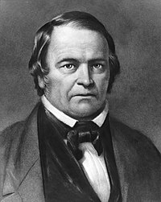
EPISÓDIO 11
ESTUDO NO CAPITULO 11 e 12
William Miller foi um fazendeiro, miliciano, líder local da comunidade de Low Hampton, Nova Iorque que se tornou um pregador que relatou sobre a iminente volta de Jesus Cristo baseando-se em sua hermenêutica idiossincrática do livro de Daniel a respeito da visão das 2300 tardes e manhãs,^{[1]} profetizou a volta de Jesus Cristo para o ano de 1844.
https://pt.wikipedia.org/wiki/William_Miller
ESTUDOS NO LIVRO DE | DANIEL
PROFECIASDEDANIEL.COM.BR

Slide 35
EPISÓDIO 11
ESTUDO NO CAPITULO 11 e 12
⁵Então eu, Daniel, olhei, e eis que estavam em pé outros dois, um deste lado, à beira do rio, e o outro do outro lado, à beira do rio.
⁶E ele disse ao homem vestido de linho, que estava sobre as águas do rio: Quando será o fim destas maravilhas?
⁷E ouvi o homem vestido de linho, que estava sobre as águas do rio, o qual levantou ao céu a sua mão direita e a sua mão esquerda, e jurou por aquele que vive eternamente que isso seria para um tempo, tempos e metade do tempo, e quando tiverem acabado de espalhar o poder do povo santo, todas estas coisas serão cumpridas.
⁸Eu, pois, ouvi, mas não entendi; por isso eu disse: Senhor meu, qual será o fim destas coisas?
Daniel 12:5-8
Os 1260 anos de supremacia papal que verificamos em Daniel 7.
ESTUDOS NO LIVRO DE | DANIEL
PROFECIASDEDANIEL.COM.BR

Slide 36
EPISÓDIO 11
ESTUDO NO CAPITULO 11 e 12
Uma vez que o domínio papal chegou ao fim em 1798 d.C. quando as forças francesas prenderam o papa PIO VI, se subtrairmos 1290 de 1798 chegamos a data de 508 d.C.
Neste ano Clovis o rei dos francos se converteu ao catolicismo e sua vitória sobre os godos levo á supremacia da Igreja católica no Ocidente. Em 508 Clovis recebeu uma capa do imperador oriental, ratificando uma aliança religiosa com Roma e politica com Constantinopla.
“A aliança entre o trono e o altar, a abominação desoladora, começou. Clóvis lutou pela igreja, e a igreja serviu a Clóvis. Entre 508 e 538 foram desferidos golpes decisivos contra a oposição da supremacia papal.”
Curiosamente tomando 508 como ponto de partida, se somarmos 1335 anos, chegamos ao período de 1843, o período em que repousa uma benção sobre o povo.
⁹E ele disse: Vai, Daniel, porque estas palavras estão fechadas e seladas até ao tempo do fim.
¹⁰Muitos serão purificados, e embranquecidos, e provados; mas os ímpios procederão impiamente, e nenhum dos ímpios entenderá, mas os sábios entenderão.
¹¹E desde o tempo em que o sacrifício contínuo for tirado, e posta a abominação desoladora, haverá mil duzentos e noventa dias.
¹²Bem-aventurado o que espera e chega até mil trezentos e trinta e cinco dias.
¹³Tu, porém, vai até ao fim; porque descansarás, e te levantarás na tua herança, no fim dos dias.
Daniel 12:9-13
ESTUDOS NO LIVRO DE | DANIEL
PROFECIASDEDANIEL.COM.BR

